Slide 1
GTI – ÜBUNG 13
arithmetik und vhdl

Slide 2
Aufgabe 1 – Arithmetik
Beschreibung
Multiplizieren Sie die beiden Binärzahlen a = 0100110 und b = 0101 durch Anwendung der Methode, die bei der Implementierung eines sequentiellen Multiplizierers zum Einsatz kommt.
Geben Sie die einzelnen Schritte und das Ergebnis explizit an
Hinweis: Hier hilft das Schulprinzip der schriftlichen Multiplikation

Slide 3
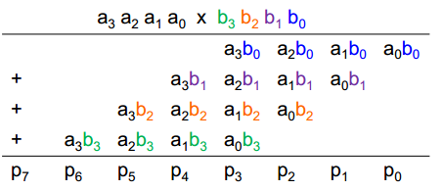
Aufgabe 1 – Arithmetik
Multiplikation
Bitweise konjunktive Verknüpfung des Faktors A mit jeder Stelle des Faktors B
Schaubild:
Array-Multiplizierer:
Für jede Bitmultiplikation eine Baueinheit, d.h. insgesamt |A| * |B|
Sequentieller Multiplizierer:
Ist b_{i} (i = 0, …, |B|-1) 0, so wird nichts addiert, sonst A mit Länge n geshiftet um i nach links (Realisierung mit Hilfe eines Schieberegisters)

Slide 4
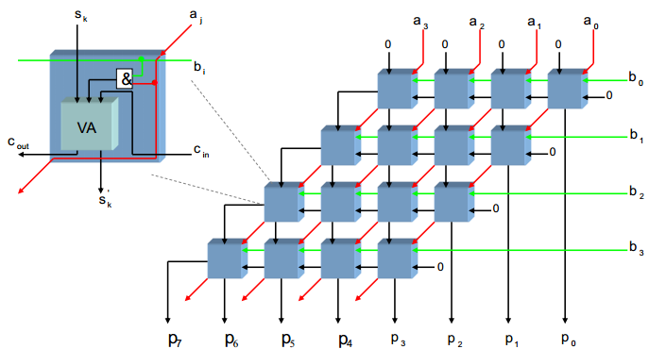
Aufgabe 1 – Arithmetik
Array-Multiplizierer:
Problem: lange Laufzeit
hoher Hardwareaufwand

Slide 5
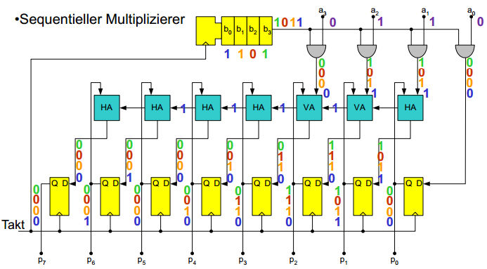
Aufgabe 1 – Arithmetik
Sequentieller Multiplizierer:
Verringerung des Hardwareaufwands.
Umsetzung mit Hilfe eines Schieberegisters:

Slide 6
Aufgabe 1 – Arithmetik
Multiplikation der beiden Binärzahlen a = 0100110 und b = 0101
Sequentielles Multiplizieren:
Wir addieren das um i geshiftete Produkt von A * b_{i} (i = 0, …, |B|-1)
0100110 * 0101 =
1: 0100110 * 0
2: + 0100110 * 1
3: + 0100110 * 0
4: + 0100110 * 1
= 0010111110

Slide 7
Aufgabe 1 – Arithmetik
Explizite Angabe der einzelnen Schritte (a = 0100110 und b = 0101)
0100110 * 0101 =
0000000 | Reset +0000000 | Add a * b₃ 0000000 | Shift Left
0000000 +0100110 | Add a * b₂ 0100110 | Shift Left
01001100 +0000000 | Add a * b₁ 01001100 | Shift Left
10011000 +0100110 | Add a * b₀ 10111110 | Ergebnis

Slide 8
Aufgabe 1 – Arithmetik
Beschreibung
Dividieren Sie die Binärzahl a = 011 1101 durch die Binärzahl b = 0110 anhand des NonRestoring-Divisionsverfahrens.
Geben Sie die einzelnen Schritte, sowie den Quotienten und den Partialrest explizit an.
Hinweis: Es gibt mehrere Divisionsverfahren.

Slide 9
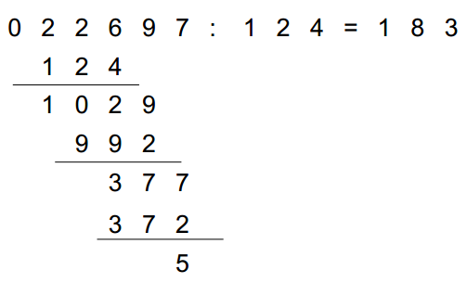
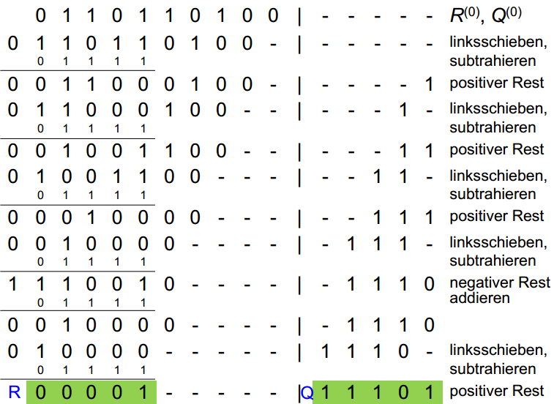
Aufgabe 1 – Arithmetik
Divisionsverfahren:
Allgemeines Prinzip:
Restoring Division:
Versuchsweise Subtraktion in jedem Schritt
Rückgängigmachen (Restoring), wenn ein negativer Rest auftritt

Slide 10
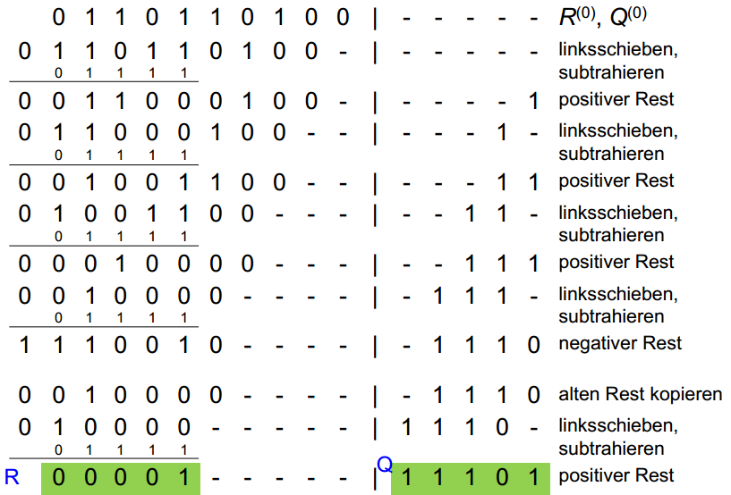
Aufgabe 1 – Arithmetik
Non-performing Division:
Partialrest wird nur bei positivem Rest ersetzt
Also: Differenz wird nicht ausgeführt (not performed)

Slide 11
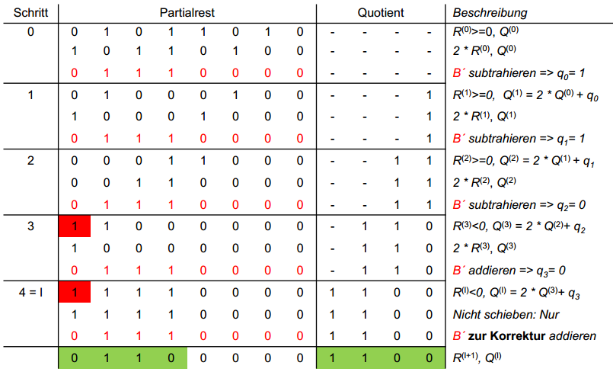
Aufgabe 1 – Arithmetik
Non-restoring Division:
Mit einem negativen Rest wird weitergearbeitet
Negativer Rest wird nach der Entstehung, solange durch Additionen korrigiert, bis er wieder positiv geworden ist
Ein negativer Rest im letzten Schritt wird durch einen Korrekturschritt ausgeglichen

Slide 12
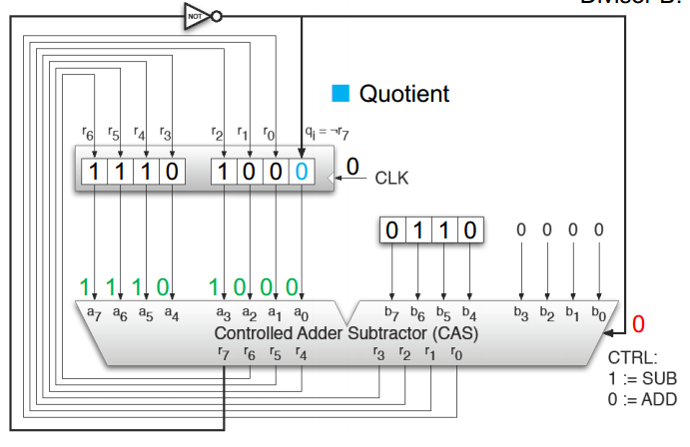
Aufgabe 1 – Arithmetik
Gatterumsetzung:
Prinzip am Beispiel in den Vorlesungsfolien nachvollziehen (F. 73 - 78):
Ergebnis

Slide 13
Aufgabe 1 – Arithmetik
Algorithmus a/b = c:
Erweitere a um ein Vorzeichenbit
Schiebe a eins nach links
Bilde das Komplement von b
Schiebe –b soweit nach links, dass es mit a beginnt
Widerhole für jede Stelle von b
Rechne:
a + (-b), wenn das carry = 1 |Normale Subtraktion
a + b, wenn das carry = 0 |Korrekturaddition
Speichere das carry als niedrigstes Bit (LSB) im Quotienten
Shifte a und q um 1 nach links
Ist das letzte carry = 0, addiere Rest + b |Korrekturschritt

Slide 14
Aufgabe 1 – Arithmetik
Algorithmus a/b = c:
Erweitere a um ein Vorzeichenbit
Schiebe a eins nach links
Bilde das Komplement von b
Schiebe –b soweit nach links, dass es mit a beginnt
Widerhole für jede Stelle von b
Rechne:
a + (-b), wenn das carry = 1 |Normale Subtraktion
a + b, wenn das carry = 0 |Korrekturaddition
Speichere das carry als niedrigstes Bit (LSB) im Quotienten (q)
Shifte a und q um 1 nach links
Ist das letzte carry = 0, addiere Rest + b |Korrekturschritt

Slide 15
Aufgabe 1 – Arithmetik
Division a = 011 1101 durch b = 0110 mittels des NonRestoring-Verfahrens.
Schritt Partialrest Quotient
0 0111101 ---- |a
00111101 ---- |Vorzeichenbit 001111010 ---- |Linksshift
0110 ---- |b
00110 ---- |Vorzeichenbit 11001 ---- |Komplement 11010 ---- |Komplement + 1
110100000 ---- |Shift zu a

Slide 16
Aufgabe 1 – Arithmetik
Algorithmus a/b = c:
Erweitere a um ein Vorzeichenbit
Schiebe a eins nach links
Bilde das Komplement von b
Schiebe –b soweit nach links, dass es mit a beginnt
Widerhole für jede Stelle von b
Rechne:
a + (-b), wenn das carry = 1 |Normale Subtraktion
a + b, wenn das carry = 0 |Korrekturaddition
Speichere das carry als niedrigstes Bit (LSB) im Quotienten (q)
Shifte a und q um 1 nach links
Ist das letzte carry = 0, addiere Rest + b |Korrekturschritt

Slide 17
Aufgabe 1 – Arithmetik
Division a = 011 1101 durch b = 0110 mittels des NonRestoring-Verfahrens.
Schritt Partialrest Quotient
1 0|01111010 ---- |a 1|10100000 ---- |-b
10|00011010 ---1 |a+(-b)
0|00110100 --1- |Linksshift
2 0|00110100 --1- |a 1|10100000 --1- |-b
01|11010100 --10 |a+(-b)
1|10101000 -10- |Linksshift

Slide 18
Aufgabe 1 – Arithmetik
Division a = 011 1101 durch b = 0110 mittels des NonRestoring-Verfahrens.
Unser Partialrest ist kleiner als 0, weswegen wir einen Korrekturschritt machen müssen. Wir müssen also b addieren (nicht subtrahieren!)
Schritt Partialrest Quotient
3 KORREKTUR 1|10101000 -10- |a
0|01100000 -10- |b
10|00001000 -101 |a+b
0|00010000 101- |Linksshift

Slide 19
Aufgabe 1 – Arithmetik
Division a = 011 1101 durch b = 0110 mittels des NonRestoring-Verfahrens.
Schritt Partialrest Quotient
4 0|00010000 101- |a 1|10100000 101- |-b
01|10110000 1010 |a+(-b)
5 KORREKTUR +0|01100000 |b Korrektur 10|00010000 |Rest
Das Ergebnis lautet: a/b = 1010 mit Rest 0001

Slide 20
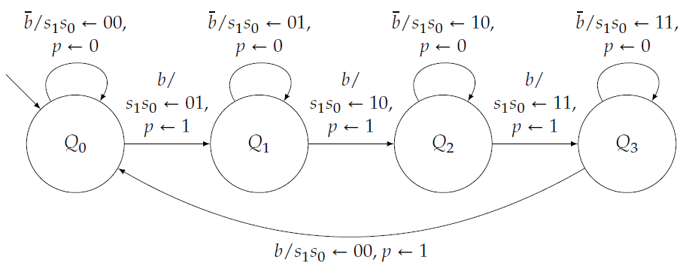
Aufgabe 2 - VHDL
Beschreibung
Implementieren Sie den folgenden Mealy-Automaten, der die Armbanduhr aus Übung 11 beschreibt, in VHDL. Der Automat soll mit einem synchronen Reset-Signal in den Anfangszustand zurückgesetzt werden können.

Slide 21
Aufgabe 2 - VHDL
Beschreibung
Mealy-Automat:
$\overline{b}$/00 p = 0
$\overline{b}$/01 p = 0
q0
b/01 p = 1
q1
b/00
P = 1
b/10
P = 1
q3
b/11 p = 1
q2
$\overline{b}$/11 p = 0
$\overline{b}$/10 p = 0

Slide 22
Aufgabe 2 - VHDL
VHDL:
Hardwarebeschreibungssprache, d.h. Signalleitungen und Logikgatter anstatt Variablen und Schleifen
noch hardwarenäher als Assembler
Pro:
Sehr gute Performance
Geeignet für zeitkritische Anwendungen
Spezielle Hardware-Anforderungen können realisiert werden
Perfekt für die Parallelisierung gleichzeitiger Aufgaben
Contra:
Herausfordernde (umständliche) Programmierung
Nicht unbedingt für komplexe Algorithmen geeignet

Slide 23
Aufgabe 2 - VHDL
VHDL-Basics:
Entity:
Beschreibt eine Blackbox einer Komponente
Ein/Ausgänge, d.h. die Schnittstelle nach außen
Beispiel: Eingang a, b; Steuersignal s; Ausgang c
Architecture:
Beschreibt das Verhalten/Funktionsweise einer Komponente
Mehrere Architekturen einer Entity möglich
Beispiel: Wenn s = 0, dann c = a. Wenn s = 1, dann c = b.
a
2:1 MUX
c
b
s

Slide 24
Aufgabe 2 - VHDL
Entity:
entity MUX is
port(
i_a, i_b, i_s : in std_logic;
o_c : out std_logic
);
end entity MUX;
Konvention: Eingangssignale beginnen mit einem i_*, Ausgangssignale mit o_*
Name der Entity
a
2:1 MUX
c
Liste der Eingangssignale
Signaltyp
b
s
Alle Zeilen enden mit ‘;‘ bis auf die letzte
Kennzeichnung der Richtung
Jede Entity wird so beendet

Slide 25
Aufgabe 2 - VHDL
Implementieren Sie den oben entworfenen Mealy-Automaten
Entity:
entity uhr is
port(
i_clk, i_rst : in std_logic;
i_b : in std_logic;
control : out std_logic_vector(1 downto 0);
o_p : out std_logic
);
end entity uhr;
Reset
uhr
p
b
control
Takt
Bitvektor (d.h. mehrere Bits)
Vgl. mit einem Array (control[0] & control[1])
Also zwei Bit breites Wort

Slide 26
Aufgabe 2 - VHDL
Architecture:
architecture muxA of MUX is
-- Ich bin ein Kommentar ☺
[interne Signale]
[Einbindungen von anderen Entitys]
begin
[eigentlicher Code]
end architecture muxA;
Name der Architektur
Name der Entity
a
2:1 MUX
c
b
s
Hilfssignale
Falls diese gebraucht werden
Kennzeichnung des auszuführenden Teils
Jede Architektur wird so beendet

Slide 27
Aufgabe 2 - VHDL
Implementieren Sie den oben entworfenen Mealy-Automaten
Architecture:
architecture mealy of uhr is
--interne Signale
--Einbindungen von anderen Entitys
begin
--eigentlicher Code
end architecture mealy;
Reset
uhr
p
b
control
Takt

Slide 28
Aufgabe 2 - VHDL
Implementieren Sie den oben entworfenen Mealy-Automaten
architecture mealy of uhr is
--interne Signale
type states is (q0, q1, q2, q3);
signal state : states;
begin
end architecture mealy;
Definition eines Signaltyps
Nimmt neuen Typ an
WICHTIG:
Eine Möglichkeit in der
Klausur seine Zustände
darzustellen!

Slide 29
Aufgabe 2 - VHDL
architecture mealy of uhr is
[…]
begin
FSM : process(i_clk)
begin
if rising_edge(i_clk) then
[sequentieller Code]
end if;
end process FSM;
end architecture mealy;
Optionaler Name
Sensitivitätsliste
Bei jeder steigenden Flanke von i_clk
process: Immer wenn sich ein Signal
der Sensitivitätsliste ändert, wird der
process durchlaufen

Slide 30
Aufgabe 2 - VHDL
Mittels eines taktsynchronen Reset-Signals soll der Automat in den Anfangszustand versetzt werden können.
[…]
if rising_edge(i_clk) then
if i_rst = '1' then
state <= q0;
control <= „00“;
o_p <= '0';
else
[…]
end if;
end if;
[…]
Wertzuweisung bei Signalen mit <=;
eigene Typen ohne Anführungszeichen
Bitvektorzuweisung mit “…“
Std_logic-Zuweisung mit ‘…‘
Wäre das reset-Signal asynchron, stände es
außerhalb des rising_edge-Blocks und in der
Sensitivitätsliste

Slide 31
Aufgabe 2 - VHDL
Typ nach dem unterschieden werden soll
[…]
else
case state is
when q0 =>
if b = '1' then
state <= q1;
control <= „01“;
p <= ‘1';
else
p <= ‘0’;
end if;
[…]
end case;
end if;
end if;
Werteabfrage
$\overline{b}$/00 p = 0
$\overline{b}$/01 p = 0
q0
b/01 p = 1
q1
b/00
P = 1
b/10
P = 1
q3
b/11 p = 1
q2
$\overline{b}$/11 p = 0
$\overline{b}$/10 p = 0

Slide 32
Aufgabe 2 - VHDL
Zustandsübergang für die ersten beiden Zustände
[…]
else
case state is
when q0 => […]
when q1 =>
if b = '1' then
state <= q2;
control <= „10“;
p <= ‘1';
else
p <= ‘0’;
end if;
[…]
$\overline{b}$/00 p = 0
$\overline{b}$/01 p = 0
q0
b/01 p = 1
q1
b/00
P = 1
b/10
P = 1
q3
b/11 p = 1
q2
$\overline{b}$/11 p = 0
$\overline{b}$/10 p = 0

Slide 33
Aufgabe 2 - VHDL
Zustandsübergang für die ersten beiden Zustände
[…]
else
case state is
[…]
when q2 =>
if b = '1' then
state <= q3;
control <= „11“;
p <= ‘1';
else
p <= ‘0’;
end if;
[…]
$\overline{b}$/00 p = 0
$\overline{b}$/01 p = 0
q0
b/01 p = 1
q1
b/00
P = 1
b/10
P = 1
q3
b/11 p = 1
q2
$\overline{b}$/11 p = 0
$\overline{b}$/10 p = 0

Slide 34
Aufgabe 2 - VHDL
Zustandsübergang für die ersten beiden Zustände
[…]
else
case state is
[…]
when q3 =>
if b = '1' then
state <= q0;
control <= „00“;
p <= ‘1';
else
p <= ‘0’;
end if;
[…]
$\overline{b}$/00 p = 0
$\overline{b}$/01 p = 0
q0
b/01 p = 1
q1
b/00
P = 1
b/10
P = 1
q3
b/11 p = 1
q2
$\overline{b}$/11 p = 0
$\overline{b}$/10 p = 0

Slide 35
Aufgabe 2 - VHDL
Zustandsübergang für ungültige Zustände als guter Stil
[…]
else
case state is
[…]
when others => --sollte nie eintreten
end case;
end if;
end if;

Slide 36
Aufgabe 2 - VHDL
architecture mealy of uhr is
[…]
begin
FSM : process(i_clk)
begin
if rising_edge(i_clk) then
[sequentieller Code]
end if;
end process FSM;
end architecture mealy;

Slide 37
Aufgabe 3 - VHDL
Beschreibung
Entwerfen Sie eine Funktion OR_REDUCE welche die Elemente eines beliebig langen Eingabe-Vektors vom Typ std_logic_vector mittels sukzessivem ODER-Vergleich auf eine 1 bit lange Ausgabe vom Typ std_logic reduziert.

Slide 38
Aufgabe 3 - VHDL
Variablen – Signale
Syntax:
Variable:
variable beispiel : std_logic; |Deklaration
beispiel := ‘0’; |Wertzuweisung
Signal:
signal beispiel : std_logic; |Deklaration
beispiel <= ‘0’; |Wertzuweisung

Slide 39
Aufgabe 3 - VHDL
Variablen – Signale
Semantik:
Variable:
Sequentiell, d.h. die Reihenfolge im Code ist wichtig
Überschreibbar (d.h. in Schleife nutzbar)
Signal:
Nebenläufig (Concurrent), d.h. Reihenfolge egal
Damit keine mehrmaligen Wertzuweisungen innerhalb eines Abschnitts

Slide 40
Aufgabe 3 - VHDL
Funktionen/Procedures
Lokale Variablen sind nur innerhalb der Funktion/Prozedur gültig
Deklaration innerhalb der Architektur/Entity/Package
Funktionen:
Unterprogramm mit Rückgabewert (können auch rekursiv aufgerufen werden)
Können innerhalb von Architekturen aufgerufen werden
Prozedur:
Unterprogramm ohne Rückgabewert
Können innerhalb von Architekturen aufgerufen werden
In Parameterliste kann Richtung des Parameters definiert werden (in/ out/ inout)

Slide 41
Aufgabe 3 - VHDL
OR_REDUCE: n-Bit-std_logic_vector -> 1-Bit-std_logic
function OR_REDUCE (arg: std_logic_vector) return std_logic is
[Variablendeklaration]
begin
[…]
end;
Funktionsname
Eingangsparameter
Rückgabewert

Slide 42
Aufgabe 3 - VHDL
OR_REDUCE: n-Bit-std_logic_vector -> 1-Bit-std_logic
function OR_REDUCE(arg: std_logic_vector) return std_logic is
variable result : std_logic;
begin
result := ‘0’;
[…]
end;
Wertzuweisung mit :=

Slide 43
Aufgabe 3 - VHDL
OR_REDUCE: n-Bit-std_logic_vector -> 1-Bit-std_logic
Function OR_REDUCE (arg: std_logic_vector) return std_logic is
variable result : std_logic;
begin
result := ‘0’;
for i in arg'range loop
result := result or arg(i);
end loop;
return result;
end;
Länge des Bitvektors arg
i-ter Wert des Vektors
Schleifen:
Loop
for … loop
while ... loop
Achtung: kein sequentieller Code,
loops werden bei der Synthese
entrollt und weiterverarbeitet!
Logisches Oder

Slide 44
Aufgabe 4 - VHDL
Beschreibung
Entwerfen Sie eine ALU (Rechenwerk), die, abhängig von einem Steuersignal op zwei 8-bit breite Eingangsworte a und b miteinander verarbeitet und auf dem 8-bit breiten Ausgangswort result ausgibt
result $←$ a + b falls op = 00
result $←$ a - b falls op = 01
result $←$ a mod b falls op = 10
result $←$ a lshift b falls op = 11
Verwenden Sie std_logic_vector für die Schnittstelle und die IEEE-Bibliothek numeric_std für die Berechnungen.

Slide 45
Aufgabe 4 - VHDL
Case/If/When
If:
Prioritär, d.h. die Reihenfolge der Auswertung ist durch die Verschachtelung festgelegt (deswegen auch in Hardware teurer, priority encoding)
Syntax: if [Condition] then … elsif … else … endif;
Case:
Alle when-Fälle werden gleichzeitig ausgewertet (als Multiplexer inferiert)
Syntax: Case [Attribut] is when [Cond1] => … when [Cond2] => … end case;
When:
Für Unterscheidung bei einer Signalzuweisung (nicht prioritär)
Syntax: sig1 <= [Wert1] when [Cond1] else [Wert2] when [Code2] else [Wert3];

Slide 46
Aufgabe 4 - VHDL
Verwenden Sie std_logic_vector für die Schnittstelle und die IEEE-Bibliothek numeric_std für die Berechnungen.
library ieee;
use ieee.std_logic_1164.all; --std_logic_vector
use ieee.numeric_std.all; --Arithmetik
Zu importierende Bibliothek
Stellen Verknüpfungen und Typen zur Verfügung

Slide 47
Aufgabe 4 - VHDL
Entity:
library ieee;
use ieee.std_logic_1164.all;
use ieee.numeric_std.all;
entity alu is
port(
a, b : in std_logic_vetor(7 downto 0);
op : in std_logic_vetor(1 downto 0);
result : out std_logic_vetor(7 downto 0)
);
end entity alu;
A (a_{0 …} a₇)
ALU
C (c_{0 …} c₇)
B (b_{0 …} b₇)
ctrl

Slide 48
Aufgabe 4 - VHDL
Architecture:
architecture rechnen of alu is
signal signed_result : signed(7 downto 0);
begin
[…]
end architecture rechnen;
Spezieller Typ aus Bibliothek:
Vorzeichenbehaftet

Slide 49
Aufgabe 4 - VHDL
Architecture: Variante 1
[…]
signed_result <= signed(a) + signed(b) when op = „00“ else
signed(a) - signed(b) when op = „01“ else
signed(a and b) when op = „10“ else
signed(a sll 1);
result <= std_logic_vector(signed_result );
end architecture;
Fallunterscheidung mit when [Cond] else
Alternative: if (aber länger)
Importierten Operanden
Casten in das vorzeichenbehaftete
Format
Casten der vorzeichenbehafteten Ergebnisses
In das vorzeichenlose Format

Slide 50
Aufgabe 4 - VHDL
Architecture: Variante 2
[…]
with op select signed_result <=
signed(a) + signed(b) when „00“,
signed(a) – signed(b) when „01“,
signed(a and b) when „10“,
signed(a sll 1) when „11“,
“00000000” when others;
result <= std_logic_vector(signed_result);
end architecture;
Fallunterscheidung mit with signal select

Slide 51
Das war die letzte GTI-Übung ☹
Ein Paar letzte Worte:
Verzeihung für die (vielen) Fehler, die ich gemacht habe
Dazu die letzten Worte aus dem Film „Some Like It Hot“ (1959)
Well, nobody‘s perfect
Falls Fragen bezüglich der Klausur aufkommen sollten:
E-Mail an: jspnbg@web.de
Tolles Kontaktformular ☺
Euch noch ein angenehmes, sowie erfolgreiches Reststudium!
Und natürlich (ansonsten wärt ihr ja schwer enttäuscht ☺) gibt es noch (!) ein tolles Zitat zum Abschluss!

Slide 52
Ein letztes Mal: vielen Dank für eure wunderbare Aufmerksamkeit!
„सर सलामत, तो पगड़ी हज़ार“
Aussprache: Sar salamat, to pagri hazar.
Übersetzung:
Wenn dein Kopf heil ist, kannst du tausend Turbane haben.

Slide 53
Viel Erfolg in der Klausur!

Slide 54
Viel Erfolg im weiteren Studium!

Slide 55
Viel Erfolg im weiteren Leben!

Slide 56
Und natürlich: viel Glück und Gesundheit!

